Slide 1

第四节：科学计算库numpy
2022年3月

Slide 2
本章内容
复习
统计函数
数据类型
文件操作

Slide 3
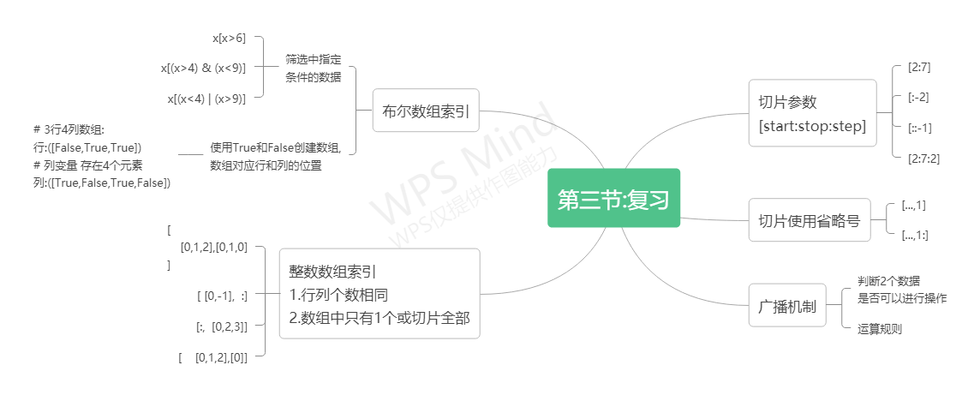
复习

Slide 4
数据类型
numpy 支持的数据类型比 Python 内置的类型要多很多，基本上可以和 C 语言的数据类型对应上，其中部分类型对应为 Python 内置的类型。下表列举了常用 NumPy 基本类型
名称 | 描述 | 名称 | 描述
bool_ | 布尔型数据类型（True 或者 False） | float_ | float64 类型的简写
int_ | 默认的整数类型（类似于 C 语言中的 long，int32 或 int64） | float16/32/64 | 半精度浮点数/单精度浮点数/双精度浮点数
intc | 和 C 语言的 int 类型一样，一般是 int32 或 int 64 | complex_ | 复数类型，与 complex128 类型相同
intp | 用于索引的整数类型（类似于 C 的 ssize_t，通常为 int32 或 int64） | complex64/128 | 复数，表示双 32 位浮点数（实数部分和虚数部分）
int8/16/32/64 | 代表与1字节相同的8位整数/ 代表与2字节相同的16位整数... | str_ | 表示字符串类型
uint8/16/32/64 | 代表1字节（8位）无符号整数/ 代表与2字节相同的16位整数... | string_ | 表示字节串类型,也就是bytes类型

Slide 5
数据类型
numpy 支持的数据类型比 Python 内置的类型要多很多，基本上可以和 C 语言的数据类型对应上，其中部分类型对应为 Python 内置的类型。下表列举了常用 NumPy 基本类型
名称 | 描述 | 名称 | 描述
bool_ | 布尔型数据类型（True 或者 False） | float_ | float64 类型的简写
int_ | 默认的整数类型（类似于 C 语言中的 long，int32 或 int64） | float16/32/64 | 半精度浮点数/单精度浮点数/双精度浮点数
intc | 和 C 语言的 int 类型一样，一般是 int32 或 int 64 | complex_ | 复数类型，与 complex128 类型相同
intp | 用于索引的整数类型（类似于 C 的 ssize_t，通常为 int32 或 int64） | complex64/128 | 复数，表示双 32 位浮点数（实数部分和虚数部分）
int8/16/32/64 | 代表与1字节相同的8位整数/ 代表与2字节相同的16位整数... | str_ | 表示字符串类型
uint8/16/32/64 | 代表1字节（8位）无符号整数/ 代表与2字节相同的16位整数... | string_ | 表示字节串类型,也就是bytes类型

Slide 6
数据类型标识码
NumPy 中每种数据类型都有一个唯一标识的字符码，如下所示：
# int8, int16, int32, int64 四种数据类型可以使用字符串 'i1', 'i2','i4','i8' 代替
字符 | 对应类型
b | 代表布尔型 | c | 复数浮点型
i | 带符号整型 | m | 时间间隔（timedelta）
u | 无符号整型 | M | datatime（日期时间）
f | 浮点型 | O | Python对象
S,a | 字节串（S）与字符串（a） | U | Unicode

Slide 7
统计函数
求平均值 mean()
中位数 np.median
求标准差 np.std
方差ndarray.var()

Slide 8
统计函数
求最大值 ndarray.max()
求最小值 ndarray.min()
求和 ndarray.sum()
加权平均值 numpy.average()

Slide 9
数据的CSV文件存取
- fname：指定文件名称或字符串。支持压缩文件，包括gz、bz格式。
- dtype：数据类型。 默认float。
- comments：字符串或字符串组成的列表。表示注释字符集开始的标志，默认为#。
- delimiter：字符串。分隔符。
- converters：字典。将特定列的数据转换为字典中对应的函数的浮点型数据。例如将空值转换为0，默认为空。
- skiprows：跳过特定行数据。例如跳过前1行（可能是标题或注释）。默认为0。
- usecols：元组。用来指定要读取数据的列，第一列为0。例如（1， 3， 5），默认为空。
- unpack：布尔型。指定是否转置数组，如果为真则转置，默认为False。
- ndmin：整数型。指定返回的数组至少包含特定维度的数组。值域为0、1、2，默认为0。
- encoding:编码, 确认文件是gbk还是utf-8 格式
loadtxt(fname, dtype=<type 'float'>, comments='#', delimiter=None, converters=None, skiprows=0, usecols=None, unpack=False, ndmin=0,encoding='bytes')

Slide 10

谢谢大家！
Notes:
我们的晨会至此结束，谢谢大家！

